Slide 1
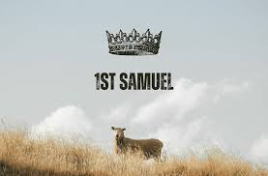
4ta Clase Cap 4-6

Slide 2
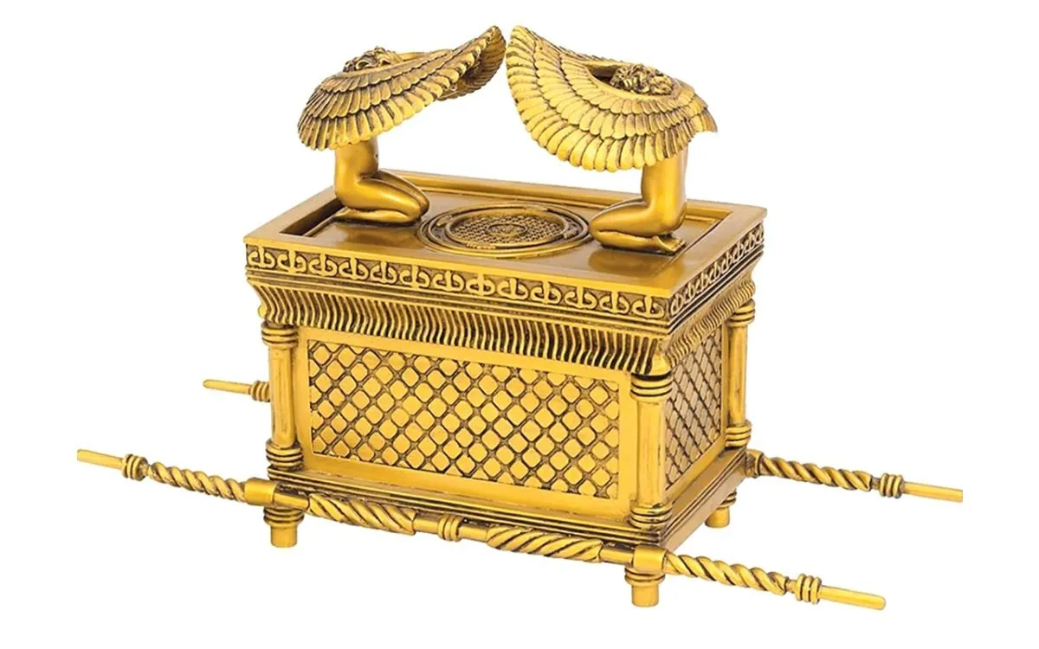
1 Samuel 3:11-13
Y Jehová dijo a Samuel: He aquí haré yo una cosa en Israel, que a quien la oyere, le retiñirán ambos oídos. ¹² Aquel día yo cumpliré contra Elí todas las cosas que he dicho sobre su casa, desde el principio hasta el fin. ¹³ Y le mostraré que yo juzgaré su casa para siempre, por la iniquidad que él sabe; porque sus hijos han blasfemado a Dios, y él no los ha estorbado.

Slide 3
Vemos claramente que lo dicho por Dios a Samuel involucra dos acontecimiento que se desarrollan entre los capítulos 4 al 6.
Se menciona algo que hará Dios , una cosa, con Israel y cuando suceda se cumplirá el juicio sobre Elí y su casa.
Partamos por el segundo punto.

Slide 4
Samuel 4:16-18
¹⁶ Dijo, pues, aquel hombre a Elí: Yo vengo de la batalla, he escapado hoy del combate. Y Elí dijo: ¿Qué ha acontecido, hijo mío? ¹⁷ Y el mensajero respondió diciendo: Israel huyó delante de los filisteos, y también fue hecha gran mortandad en el pueblo; y también tus dos hijos, Ofni y Finees, fueron muertos, y el arca de Dios ha sido tomada. ¹⁸ Y aconteció que cuando él hizo mención del arca de Dios, Elí cayó hacia atrás de la silla al lado de la puerta, y se desnucó y murió; porque era hombre viejo y pesado. Y había juzgado a Israel cuarenta años.

Slide 5
Vemos el cumplimiento de lo dicho por Dios a través de varón en el cap. 2:27-36 y lo revelado y transmitido por Samuel en el cap. 3:11-14.
Algunos puntos a considerar.

Slide 6
Termina la era de los jueces (v.18), comienza la era profética.
Nótese que Elí recciona a la noticia de la pérdida del arca, no a la muerte de sus hijos. ( v.13 ).
Siempre recordar que Dios cumple sus promesas, ya sea de bendición como de juicio.
La mujer de Finees fallece al dar a luz a Icabod, esto es sin Gloria, retratando lo sucecido con el arca y su familia ( 21s)

Slide 7
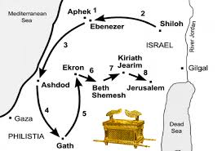
El otro acontecimiento narrado en estos capítulos es la pérdida del arca del pacto en manos de los filisteos y su posterior devolución.
1 Samuel 4:1-2
4 Y Samuel habló a todo Israel.
Por aquel tiempo salió Israel a encontrar en batalla a los filisteos, y acampó junto a Eben-ezer, y los filisteos acamparon en Afec. ² Y los filisteos presentaron la batalla a Israel; y trabándose el combate, Israel fue vencido delante de los filisteos, los cuales hirieron en la batalla en el campo como a cuatro mil hombres.

Slide 8
El pueblo sale en batalla contra los filisteos y sufren una derrota y deciden lo siguiente…
1 Samuel 4:3
³ Cuando volvió el pueblo al campamento, los ancianos de Israel dijeron: ¿Por qué nos ha herido hoy Jehová delante de los filisteos? Traigamos a nosotros de Silo el arca del pacto de Jehová, para que viniendo entre nosotros nos salve de la mano de nuestros enemigos.

Slide 9
Pero ésto no termina aquí…
1 Samuel 4:4-6
⁴ Y envió el pueblo a Silo, y trajeron de allá el arca del pacto de Jehová de los ejércitos, que moraba entre los querubines; y los dos hijos de Elí, Ofni y Finees, estaban allí con el arca del pacto de Dios.
⁵ Aconteció que cuando el arca del pacto de Jehová llegó al campamento, todo Israel gritó con tan gran júbilo que la tierra tembló. ⁶ Cuando los filisteos oyeron la voz de júbilo, dijeron: ¿Qué voz de gran júbilo es esta en el campamento de los hebreos? Y supieron que el arca de Jehová había sido traída al campamento.

Slide 10
…les recuerda algo este pasaje?

Slide 11
…les recuerda algo este pasaje?
Josué 6:2-6
² Mas Jehová dijo a Josué: Mira, yo he entregado en tu mano a Jericó y a su rey, con sus varones de guerra. ³ Rodearéis, pues, la ciudad todos los hombres de guerra, yendo alrededor de la ciudad una vez; y esto haréis durante seis días. ⁴ Y siete sacerdotes llevarán siete bocinas de cuernos de carnero delante del arca; y al séptimo día daréis siete vueltas a la ciudad, y los sacerdotes tocarán las bocinas. ⁵ Y cuando toquen prolongadamente el cuerno de carnero, así que oigáis el sonido de la bocina, todo el pueblo gritará a gran voz, y el muro de la ciudad caerá; entonces subirá el pueblo, cada uno derecho hacia adelante. ⁶ Llamando, pues, Josué hijo de Nun a los sacerdotes, les dijo: Llevad el arca del pacto, y siete sacerdotes lleven bocinas de cuerno de carnero delante del arca de Jehová.

Slide 12
1. Dios no funciona en base a fórmulas sino en base a su designio y voluntad, como p.e. los milagros de Cristo durante su ministerio.
2. El pueblo uso el arca como un amuleto, los filisteos la tomaron como si fuera un idolo ganado en batalla, no entendiendo ambos lo que simbolizaba.

Slide 13
Éxodo 29:43
⁴³ Allí me reuniré con los hijos de Israel; y el lugar será santificado con mi gloria.
Éxodo 40:35-36
³⁵ Y no podía Moisés entrar en el tabernáculo de reunión, porque la nube estaba sobre él, y la gloria de Jehová lo llenaba. ³⁶ Y cuando la nube se alzaba del tabernáculo, los hijos de Israel se movían en todas sus jornadas;
Comunión, presencia y gloria (Icabod)

Slide 14
1 Samuel 5:1-2
5 Cuando los filisteos capturaron el arca de Dios, la llevaron desde Eben-ezer a Asdod. ² Y tomaron los filisteos el arca de Dios, y la metieron en la casa de Dagón, y la pusieron junto a Dagón.
Era una práctica común en el antiguo Medio Oriente que los vencedores colocaran los ídolos capturados en el templo de sus dioses, denotando la victoria de sus dioses sobre el dios derrotado.

Slide 15
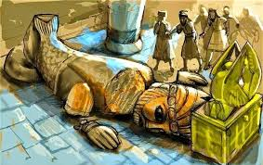
1 Samuel 5:3-4
³ Y cuando al siguiente día los de Asdod se levantaron de mañana, he aquí Dagón postrado en tierra delante del arca de Jehová; y tomaron a Dagón y lo volvieron a su lugar. ⁴ Y volviéndose a levantar de mañana el siguiente día, he aquí que Dagón había caído postrado en tierra delante del arca de Jehová; y la cabeza de Dagón y las dos palmas de sus manos estaban cortadas sobre el umbral, habiéndole quedado a Dagón el tronco solamente.
Este pasaje les recuerda algo?

Slide 16
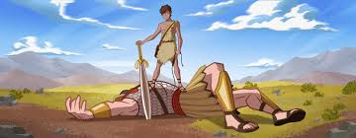
1 Samuel 17:51
⁵¹ Entonces corrió David y se puso sobre el filisteo; y tomando la espada de él y sacándola de su vaina, lo acabó de matar, y le cortó con ella la cabeza. Y cuando los filisteos vieron a su paladín muerto, huyeron.

Slide 17
1 Samuel 5:6
⁶ Y se agravó la mano de Jehová sobre los de Asdod, y los destruyó y los hirió con tumores en Asdod y en todo su territorio.
1 Samuel 5:8-9
⁸ Convocaron, pues, a todos los príncipes de los filisteos, y les dijeron: ¿Qué haremos del arca del Dios de Israel? Y ellos respondieron: Pásese el arca del Dios de Israel a Gat. Y pasaron allá el arca del Dios de Israel. ⁹ Y aconteció que cuando la habían pasado, la mano de Jehová estuvo contra la ciudad con gran quebrantamiento, y afligió a los hombres de aquella ciudad desde el chico hasta el grande, y se llenaron de tumores.
1 Samuel 5:10
¹⁰ Entonces enviaron el arca de Dios a Ecrón. Y cuando el arca de Dios vino a Ecrón, los ecronitas dieron voces, diciendo: Han pasado a nosotros el arca del Dios de Israel para matarnos a nosotros y a nuestro pueblo.

Slide 18
1 Samuel 6:1-4
6 Estuvo el arca de Jehová en la tierra de los filisteos siete meses. ² Entonces los filisteos, llamando a los sacerdotes y adivinos, preguntaron: ¿Qué haremos del arca de Jehová? Hacednos saber de qué manera la hemos de volver a enviar a su lugar. ³ Ellos dijeron: Si enviáis el arca del Dios de Israel, no la enviéis vacía, sino pagadle la expiación ( una ofrenda por la culpa LBLA ); entonces seréis sanos, y conoceréis por qué no se apartó de vosotros su mano. ⁴ Y ellos dijeron: ¿Y qué será la expiación que le pagaremos? Ellos respondieron: Conforme al número de los príncipes de los filisteos, cinco tumores de oro, y cinco ratones de oro, porque una misma plaga ha afligido a todos vosotros y a vuestros príncipes.

Slide 19
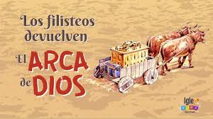
Es interesante ver que los filisteos quieren pagar por su culpa, reconociendo el poder y la existencia de Dios y su error de tomar el arca.
1 Samuel 6:7-8
⁷ Haced, pues, ahora un carro nuevo, y tomad luego dos vacas que críen, a las cuales no haya sido puesto yugo, y uncid las vacas al carro, y haced volver sus becerros de detrás de ellas a casa. ⁸ Tomaréis luego el arca de Jehová, y la pondréis sobre el carro, y las joyas de oro que le habéis de pagar en ofrenda por la culpa, las pondréis en una caja al lado de ella; y la dejaréis que se vaya.
También interesante el dejar la dirección del carro a Dios, un carro nuevo con animales sin yugo anterior.

Slide 20
Es evidente un gran miedo por parte de los filisteos.
1 Samuel 6:5
⁵ Haréis, pues, figuras de vuestros tumores, y de vuestros ratones que destruyen la tierra, y daréis gloria al Dios de Israel; quizá aliviará su mano de sobre vosotros y de sobre vuestros dioses, y de sobre vuestra tierra.
También es interesante ver que los tumores iban acompañados por plaga de ratones .
Por lo anterior es muy probable que lo que Dios utilizó con ellos fue lo que conocemos como peste bubónica, infección bacteriana portada por pulgas que son transportadas por roedores, dando una reaccion a nivel ganglionar, aumentando éstos de tamaño notoriamente, en forma de tumores.

Slide 21
1 Samuel 6:14-16
¹⁴ Y el carro vino al campo de Josué de Bet-semes, y paró allí donde había una gran piedra; y ellos cortaron la madera del carro, y ofrecieron las vacas en holocausto a Jehová. ¹⁵ Y los levitas bajaron el arca de Jehová, y la caja que estaba junto a ella, en la cual estaban las joyas de oro, y las pusieron sobre aquella gran piedra; y los hombres de Bet-semes sacrificaron holocaustos y dedicaron sacrificios a Jehová en aquel día. ¹⁶ Cuando vieron esto los cinco príncipes de los filisteos, volvieron a Ecrón el mismo día.

Slide 22
1 Samuel 6:19-21
¹⁹ Entonces Dios hizo morir a los hombres de Bet-semes, porque habían mirado dentro del arca de Jehová; hizo morir del pueblo a cincuenta mil setenta hombres. Y lloró el pueblo, porque Jehová lo había herido con tan gran mortandad. ²⁰ Y dijeron los de Bet-semes: ¿Quién podrá estar delante de Jehová el Dios santo? ¿A quién subirá desde nosotros? ²¹ Y enviaron mensajeros a los habitantes de Quiriat-jearim, diciendo: Los filisteos han devuelto el arca de Jehová; descended, pues, y llevadla a vosotros.

Slide 23
Revisemos algunos versículos.
1 Samuel 3:21
²¹ Y Jehová volvió a aparecer en Silo; porque Jehová se manifestó a Samuel en Silo por la palabra de Jehová.
1 Samuel 4:1
1Y Samuel habló a todo Israel.(….de Dan a Beerseba )
Por aquel tiempo salió Israel a encontrar en batalla a los filisteos, y acampó junto a Eben-ezer, y los filisteos acamparon en Afec.
1 Samuel 4:3
³ Cuando volvió el pueblo al campamento, los ancianos de Israel dijeron: ¿Por qué nos ha herido hoy Jehová delante de los filisteos? Traigamos a nosotros de Silo el arca del pacto de Jehová, para que viniendo entre nosotros nos salve de la mano de nuestros enemigos.

Slide 24
La palabra nos muestra en el capítulo 3 y el primer versículo del capítulo 4 que nuevamente había palabra de Jehová a través de Samuel, para todo Israel, de Dan a Beerseba.
En adelante hasta el capítulo 7 NO HAY PALABRA DE JEHOVÁ dando instrucción alguna a través de Samuel, en estos tres capítulos Samuel está totalmente ausente. La decisión de ir a la batalla no la consultan con Dios, aunque le culpan a Él por lo sucedido (¿Por qué nos ha herido hoy Jehová delante de los filisteos? Cap.4 v.3 ) y tampoco consultan a Dios al llevar el arca a la batalla.
Porqué Josué llevó el arca alrededor de Jericó entonces?
Josué 6:2
² Mas Jehová dijo a Josué:……… Dios lo ordenó, era su voluntad.

Slide 25
El pueblo tuvo que entender que al actuar sin consultar a Dios, al no hacer su voluntad, al no buscar su consejo, pierden el arca…que quiere decir ?... que pierden su comunión con Dios , su presencia y su gloria, las cuales se apartaron de Israel.
Es por eso que veremos en el cap. 7 que nuevamente hay palabra de Dios a través de Samuel , exhortando a Israel.
1 Samuel 15:22-23
²² Y Samuel dijo: ¿Se complace Jehová tanto en los holocaustos y víctimas, como en que se obedezca a las palabras de Jehová? Ciertamente el obedecer es mejor que los sacrificios, y el prestar atención que la grosura de los carneros. ²³ Porque como pecado de adivinación es la rebelión, y como ídolos e idolatría la obstinación. Por cuanto tú desechaste la palabra de Jehová, él también te ha desechado para que no seas rey.

